Slide 1
6강. DI설정 방법
XML파일을 이용한 DI설정 방법
JAVA를 이용한 DI설정 방법
XML과 JAVA를 같이 사용
Lecturer Kim Myoung-Ho
Nickname 블스
blogstudy@naver.com

Slide 2
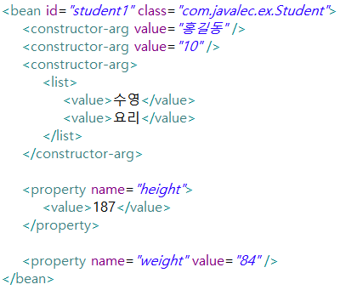
6-1. XML파일을 이용한 DI 설정 방법
XML파일을 이용한 DI설정 방법은 그 동안 우리가 살펴본 방식 입니다.
이미 학습한 기본적인 사항들과 추가적인 새로운 사항들에 대해서 학습니다.
(spring_6_1_ex1_springex)
Id속성은 객체이름 class는 객체의 class로 package까지 표시
Constructor-arg는 bean클래스에 생성자가 있을시 그 생성자를 사용해서 멤버변수를 초기화 할시 사용(생성자 파라메터순)
생성자 설정(기초데이터)
생성자 설정(객체데이터)
Set메서드를 통해 멤버변수 초기화
setter() 설정(property)
Property엘리먼트는 기본형과 String은 value로 값을 주고 list형은 <list>로 주고 다른 참조형은 <ref bean= >으로 줌

Slide 3
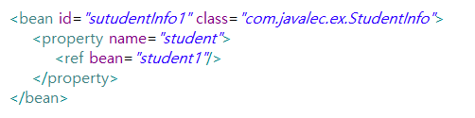

6-1. XML파일을 이용한 DI 설정 방법
XML파일을 이용한 DI설정 방법은 그 동안 우리가 살펴본 방식 입니다.
이미 학습한 기본적인 사항들과 추가적인 새로운 사항들에 대해서 학습합니다.
(spring_6_1_ex1_springex)
멤버변수에 의존하는 다른 클래스의 객체가 존재시
다른 빈객체 설정
스프링 컨테이너 생성
스프링 설정 파일이 다수인 경우
스프링 컨테이너에서 객체 생성

Slide 4
6-1. XML파일을 이용한 DI 설정 방법
XML파일을 이용한 DI설정 방법은 그 동안 우리가 살펴본 방식 입니다.
이미 학습한 기본적인 사항들과 추가적인 새로운 사항들에 대해서 학습합니다.
(spring_6_1_ex1_springex)
c네임스페이스
p네임스페이스
!-- beans 속성에 정의된 name space c와 p를 이용 -->
<!-- name space ="값"으로 constructor-arg를 대체 -->
xmlns:c=http://www.springframework.org/schema/c 는 constructor를 의미
xmlns:p=http://www.springframework.org/schema/p는 property를 의미

Slide 5

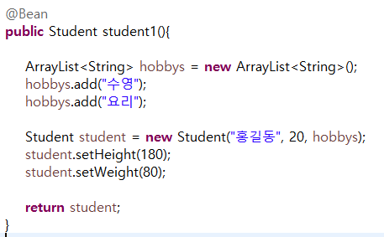
6-2. JAVA를 이용한 DI 설정 방법
JAVA를 이용한 DI설정 방법에 대해서 살펴 봅니다.
(spring_6_2_ex1_springex)
AnnotationConfigApplicationContext ctx = new AnnotationConfigApplicationContext(ApplicationConfig.class); ---스프링콘테이너 생성
@Configuration
‘이 클래스는 스프링 설정에 사용되는 클래스 입니다.’ 라고 명시해 주는 어노테이션
@Bean - 객체 생성
생성자에 설정
프로퍼티에 설정

Slide 6
Cglib에러 발생시 pom.xml에 <dependency>
<groupId>cglib</groupId>
<artifactId>cglib</artifactId>
<version>2.2.2</version>
</dependency> CGLIB는 코드 생성 라이브러리로서(Code Generator Library) 런타임에 동적으로 자바 클래스의 프록시를 생성해주는 기능을 제공한다

Slide 7
6-3. XML과 JAVA를 같이 사용
XML파일과 JAVA파일 같이 사용 하여 스프링 설정을 하고 컨테이너를 만들고 컴포넌트들을 생성 합니다.
Xml파일에 JAVA파일을 포함시켜 사용 하는 방법
(spring_6_3_ex1_springex)
JAVA파일에 XML파일을 포함시켜 사용 하는 방법
(spring_6_3_ex2_springex)
XML
JAVA
JAVA
XML
@Configuration클래스를 xml에 포함시키고 xml은 별도의 bean을 생성
@Configuration클래스에
@ImportResource("classpath:applicationCTX.xml")

